Slide 1

异构CPU/GPU架构上的CNN分布式学习
主讲：朱紫钰

Slide 2
现状
论文研究方案
已有研究方法及特点
研究方法及结果
2
3
4
1
结论
知识
准备
论文小结
目录
神经网络准备工作

Slide 3
PART ONE
1
知识准备

Slide 4

1 知识准备
卷积神经网络(CNN),是一个强大的分类工具，在图片识别方面具有广泛的应用。卷积神经网络是深度学习最常用的模型之一。它包含输入层，卷积层，采样层，全连接层。
关键词
添加标题

Slide 5
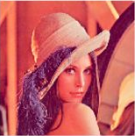




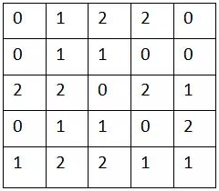
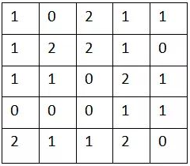
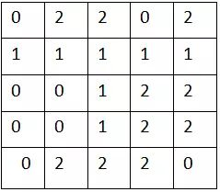
1 知识准备
输入层:机器并不能识别出图片，但是他可以识别出图片的像素。对于RGB图片，机器会把一张彩色图片分成三张与原图大小相等R,G,B图，只是RGB相同位置的数值不一样由此可以构成一张彩色图片。
如下图所示，将图片转成机器能够识别的图片的过程即为输入层任务。

Slide 6
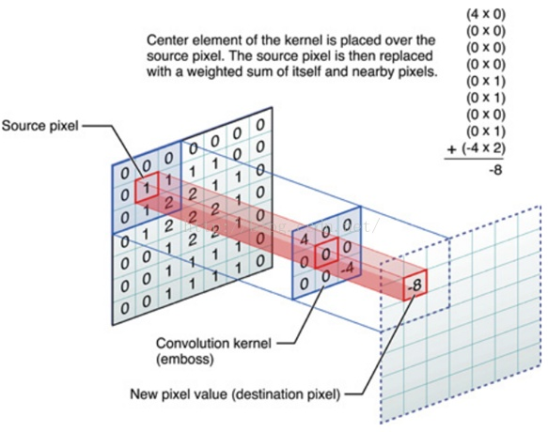
1 知识准备
卷积层:对输入数据进行卷积核算子操作。以单层像素为例：
添加标题
关键词
添加标题

Slide 7

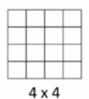
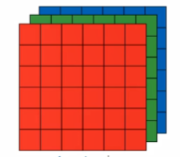

1 知识准备
卷积层:以多层像素为例，每一层像素：
添加标题

Slide 8
1 知识准备
采样层:将卷积层数据进行选择性收取，可以简化计算量，并将重要特征提取出来，放弃边缘特征，即损失了一部分数据以求计算速度的提高。
添加标题
关键词
添加标题

Slide 9
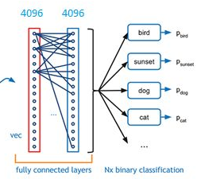
1 知识准备
全连接层:包含多层特征计算。将所有特征经过神经元算子函数映射到下一层，并最后通过激活函数判定事物是否属于分类。为最终得出结果做权值计算。
添加标题
关键词
添加标题

Slide 10
2 研究现状
层不够灵活
caffe
分布式框架
速度慢，图片需要预先被编译成对应矩阵
TensorFlow
无高级语言接口
CNTK

Slide 11
方案&结果
3
实验

Slide 12
3 研究方案
论文研究总方案：使用真正异构的CPU和GPU并行计算结构进行模型并行，将卷积的网络工作负载分布在多台机器上。
已知，并行包含数据并行和模型并行两部分。
数据并行:把图片分割成不同的像素部分，同时记下相对位置以便将来组合成原有相对位置图像，使用CPU群或者GPU群或者CPU&GPU群。在数据并行中，每个节点都计算不同的梯度，需要由master结点对他们进行平均。
模型并行:指的是将一个卷积层划分到多个节点上，根据不同的卷积核大小，分配不同能力的机器结点，相当于进行负载平衡，使其执行不同的卷积任务。

Slide 13

3 研究方案
step1预处理：获取CPU，GPU等设备之间的性能比。
通过使得每一个设备都运行N层卷积，其中图像大小和主设备提供的内核大小都在尝试模拟卷积层的一部分，卷积值是使用随机值产生的。各个模拟完成后，计算时间会报告给master节点，以查找设备之间的性能比。
master判断设备性能的依据公式：

Slide 14
3 研究方案
工作量分配：master负责收集slave机器计算的卷积图像结果，卷积核大小以及数量，不同的节点接收不同的内核数量。master结点负责所有slave结点的卷积调度，slave结点只负责卷积计算。考虑到方案的主题是进行分布式卷积计算，因此在所有slave结点进行卷积计算完成后，由master结点完成其余的运算步骤。

Slide 15
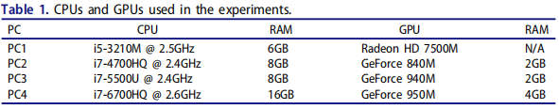
3 研究方案
实验：CPU集群实验，GPU集群实验，混合集群实验。
实验硬件条件：

Slide 16
3 研究方案
实验1：CPU加速集群实验：对集群进行两层卷积运算，查看加速比。
master:P1
slave01:PC2
slave02:PC3
slave03:PC3
依次考虑增加CPU集群个数，图片数量，卷积核数目对加速比的影响。

Slide 17
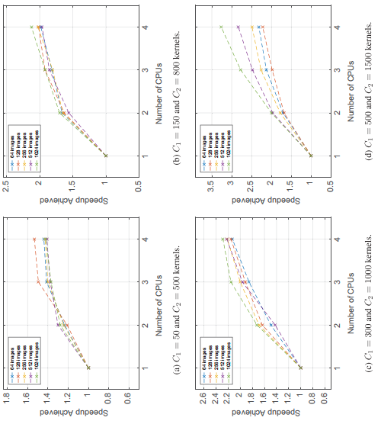
3 研究方案
实验1结果：

Slide 18
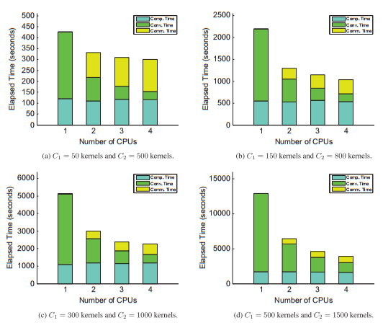
3 研究方案
实验1附加的小实验：由于实验1加速比查看的是总的图片计算时间加速比，因此我们以1024张图片为例，查看CPU集群个数，卷积内核数对图片计算各个时间的影响。

Slide 19
3 研究方案
实验2：GPU加速集群实验：对集群进行两层卷积运算，查看加速比。
master:PC2
slave01:PC3
slave02:PC3
依次考虑增加GPU集群个数，图片数量，卷积核数目对加速比的影响.

Slide 20
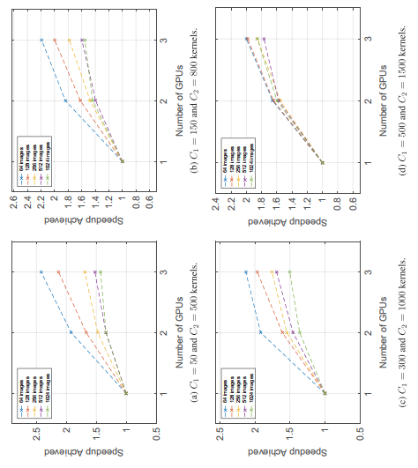
3 研究方案
实验2结果：

Slide 21
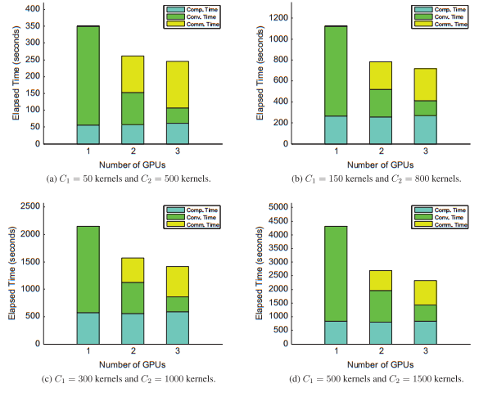
3 研究方案
实验2附加的小实验：由于实验2加速比查看的是总的图片计算时间加速比，因此我们以1024张图片为例，查看GPU集群个数，卷积内核数对图片计算各个时间的影响

Slide 22
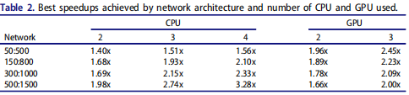
3 研究方案
两个实验的最好加速比情况：

Slide 23
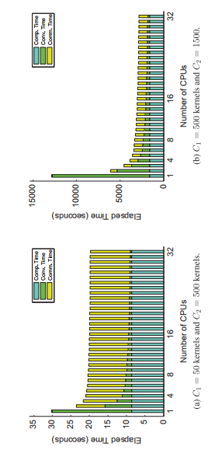
3 研究方案
实验3：探测CPU集群可扩展性：
CPU集群：

Slide 24
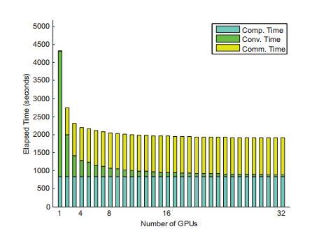
3 研究方案
实验3：探测GPU集群的可扩展性：
GPU集群：

Slide 25
PART FOUR
结论
4

Slide 26
4 实验结论：
将卷积进行分布式运算是实现CNN分布式运算的一个有效工具。它能够加速计算模型，具有良好的可扩展性。但是文章有一个方面还可以探索，即使用OPENCL而不是CUDA。只有使用了OPENCL,才能够构成不同种类的GPU集群，才能够使用AMD等。
输入标题

Slide 27
论文来源
B类 IST:Information and Software Technology

Slide 28

欢迎指导！

